Slide 1
Пасху радостно встречаем
Разработала:
Зырянова С.В., заведующая
МКДОУ д/с «Березка»
dsberezcka@yandex.ru
2024г.
Notes:
Предлагаем вашему вниманию презентацию о православном празднике «Пасха».

Slide 2
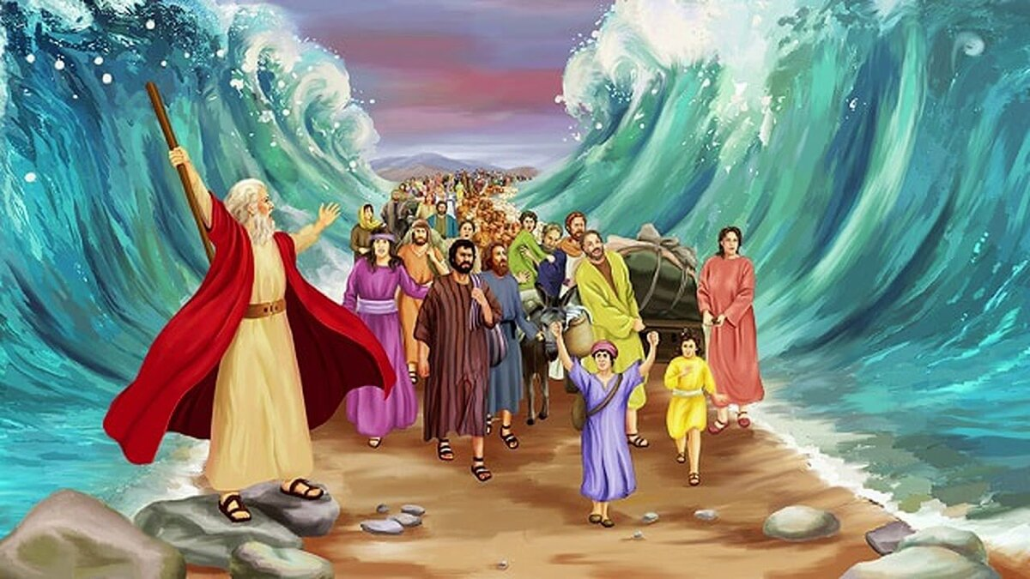
Пасха до прихода Христа
Исторические корни празднования Пасхи тесно связаны с иудейским праздником Песах (или Пасха), который отмечает освобождение еврейского народа из рабства в Египте.
Notes:
Праздник Пасхи берёт своё начало задолго до рождения Христа. Согласно легенде, рассказанной в Ветхом Завете, много лет назад еврейский народ находился под рабством и гнётом египтян. Несмотря на такую жестокость и несправедливость, евреи верили в то, что к ним явится Бог и освободит от страданий.
И Бог явился. Он послал в Египет Моисея и его брата, чтобы те спасли народ от мучений. Моисей пришёл к египетскому фараону и потребовал от лица Господа освобождения евреев. Тот ответил отказом, так как не верил в Бога. В ответ на это Моисей решил доказать его существование правителю. Он навёл на египетский народ десять страшных казней: превратил воду Нила в кровь, устроил нашествие жаб, мошек, пёсьих мух и саранчи, заморил весь местный скот, покрыл тела египтян язвами и нарывами, явил гром, молнии и огненный град, покрыл Египет тьмой, а затем убил всех первенцев.
Фараон верил в колдунов, но они не смогли помочь исправить последствия казней, поэтому он отпустил евреев со своих земель. Позднее правитель передумал и пустился в погоню за своими бывшими рабами. Когда Моисей с освобождённым еврейским народом подошёл к морю, оно расступилось, и все смогли перейти на другой берег по его дну. Фараон же там утонул.

Slide 3
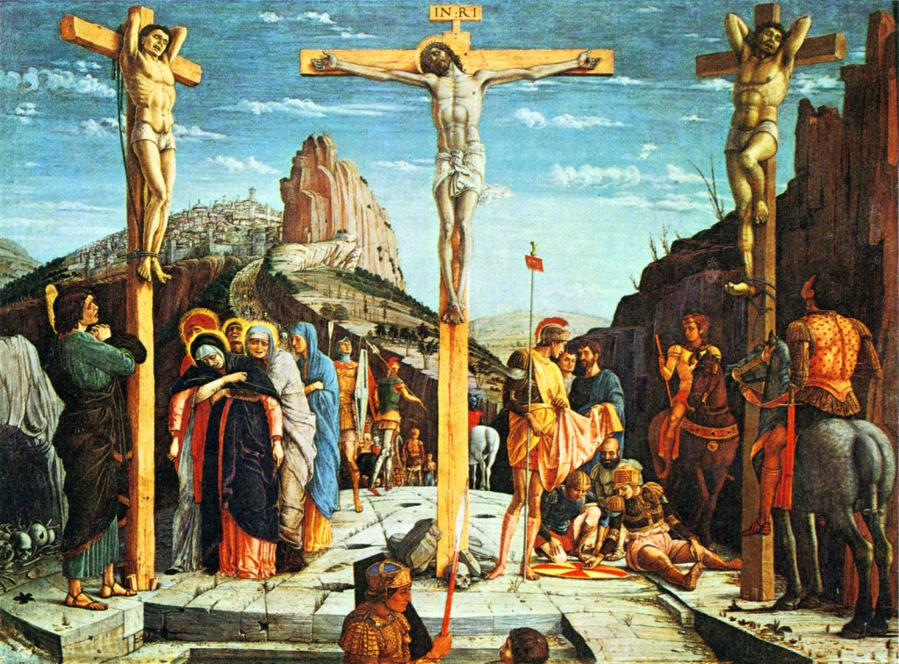
Христианская Пасха
История христианской Пасхи связана с приходом сына божьего, Иисуса Христа, его смертью и Великим Воскрешением.
Notes:
Христос родился недалеко от Вифлеема, в маленькой деревне Назарет. В 30 лет он прошёл обряд крещения на реке Иордан. Спустя три года он собрал за столом своих 12 учеников — апостолов. Верующим это событие наиболее известно как Тайная вечеря. Иисус поведал о том, что вскоре один из учеников его предаст. Предателем в будущем станет Иуда.
Спустя день римский прокуратор Понтий Пилат распорядился арестовать Христа. Допросив Иисуса Пилат понимает, что это не бунтарь, опасности для Рима он не представляет, смертной казни явно не заслуживает. Однако местная власть настаивает на казни. Обстановка накалена. Понтий Пилат делает последнюю попытку не убивать Иисуса, ссылаясь на древний обычай миловать одного преступника перед Пасхой. Но выбор этого счастливчика оставлен за толпой. И толпа выбирает для помилования другого преступника. И вот тут Понтий Пилат умывает руки. В конечном счёте прокуратор распорядился распять Христа.

Slide 4
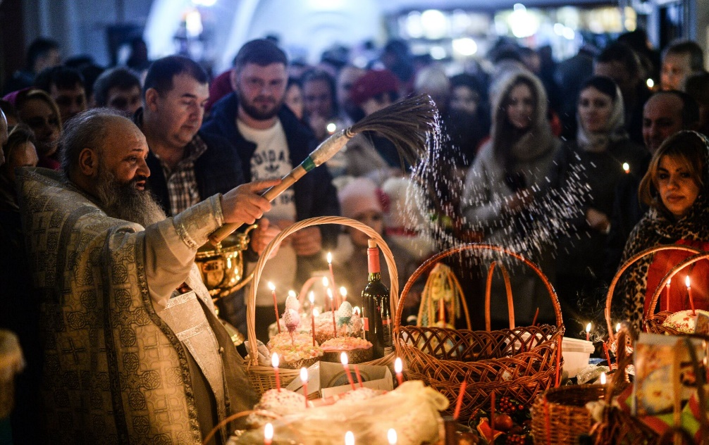
Традиции Пасхи
Традиции и обряды православного праздника Пасхи берут начало из древнейшей истории христианства и имеют глубокий символический смысл. Они отражают радость Воскресения Христа и победу жизни над смертью.
Notes:
Сегодня, в современном мире, празднование Пасхи остается важным событием для миллионов православных христиан. Пасхальные традиции являются мостом, соединяющим прошлое и настоящее. Пасха продолжает объединять людей разных поколений, социального статуса и культурного наследия, напоминая о главных ценностях христианства – любви, вере и надежде.

Slide 5
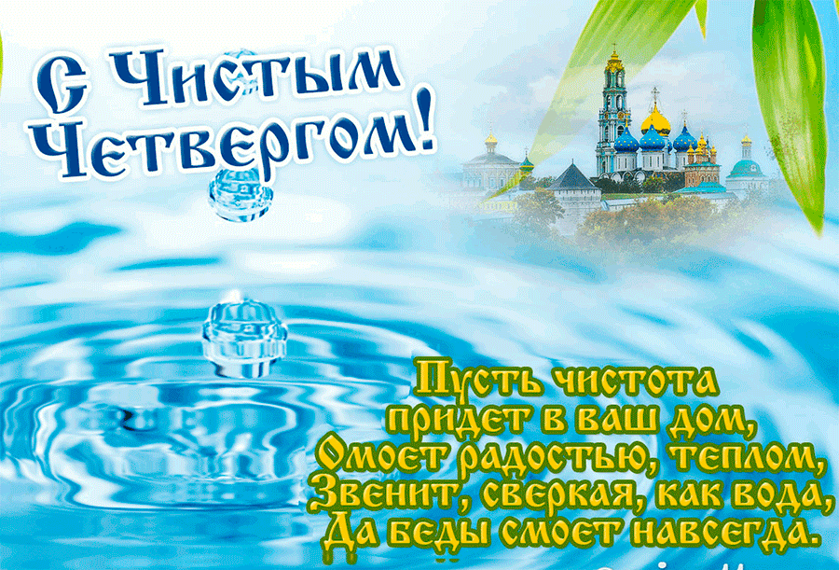
Подготовка к Пасхе
Подготовка к празднованию Пасхи начинается с Великого поста, который длится 40 дней и заканчивается Страстной седмицей. В это время верующие соблюдают строгий пост, посещают богослужения, молятся и занимаются духовным самосовершенствованием.
Notes:
На протяжении Великого поста православные христиане занимаются благотворительностью, а также готовятся к празднику. В чистый четверг принято убирать дом и готовить праздничное угощение.

Slide 6
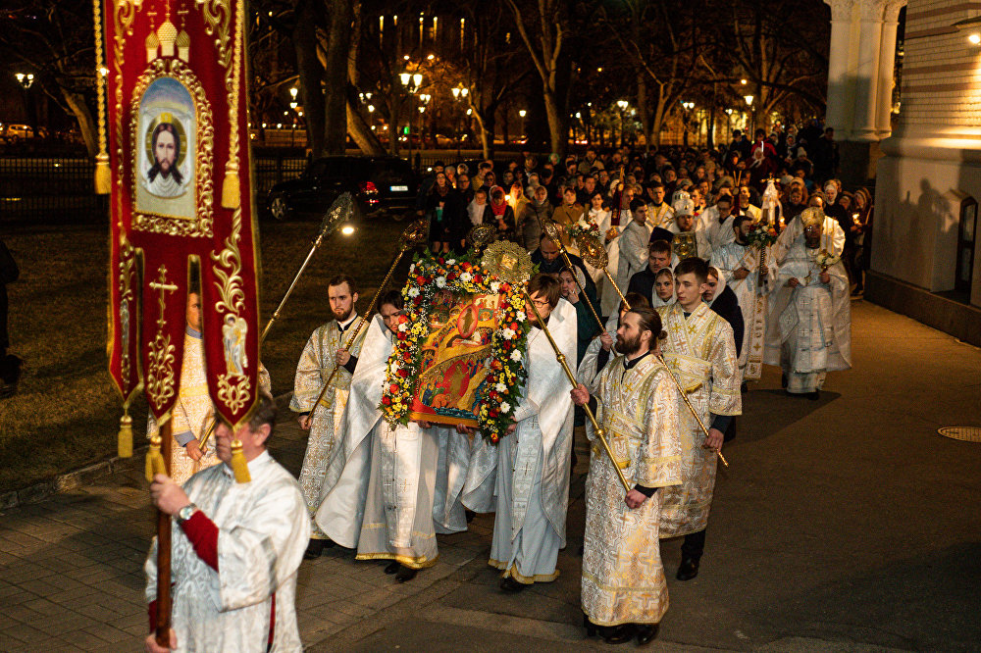
Празднование Пасхи
Торжественное празднование Пасхи начинается с пасхального богослужения в ночь с субботы на воскресенье. Богослужение включает в себя несколько этапов:
Вечерня с полунощницей;
Пасхальный крестный ход;
Пасхальная заутреня и литургия;
Радостное приветствие.
Notes:
Торжественное празднование Пасхи начинается с пасхального богослужения в ночь с субботы на воскресенье. Богослужение включает в себя несколько этапов:
Вечерня с полунощницей. Праздничное богослужение начинается с Вечерни, которая сочетается с полунощницей – службой, посвященной Христову погребению.
Пасхальный крестный ход. После Вечерни начинается крестный ход вокруг храма. Верующие, неся в руках крашеные яйца и свечи, ходят вокруг церкви три раза, символизируя Христово Воскресение и победу над смертью.
Пасхальная заутреня и литургия. Затем начинается заутреня, во время которой происходит чтение Евангелий и пение пасхальных тропарей. После заутрени следует Божественная литургия.
Радостное приветствие и пасхальные обычаи. После богослужения верующие радостно приветствуют друг друга словами: «Христос воскресе!» и «Воистину воскресе!». Такое приветствие символизирует обновление духовных связей и радость Воскресения Христова.

Slide 7
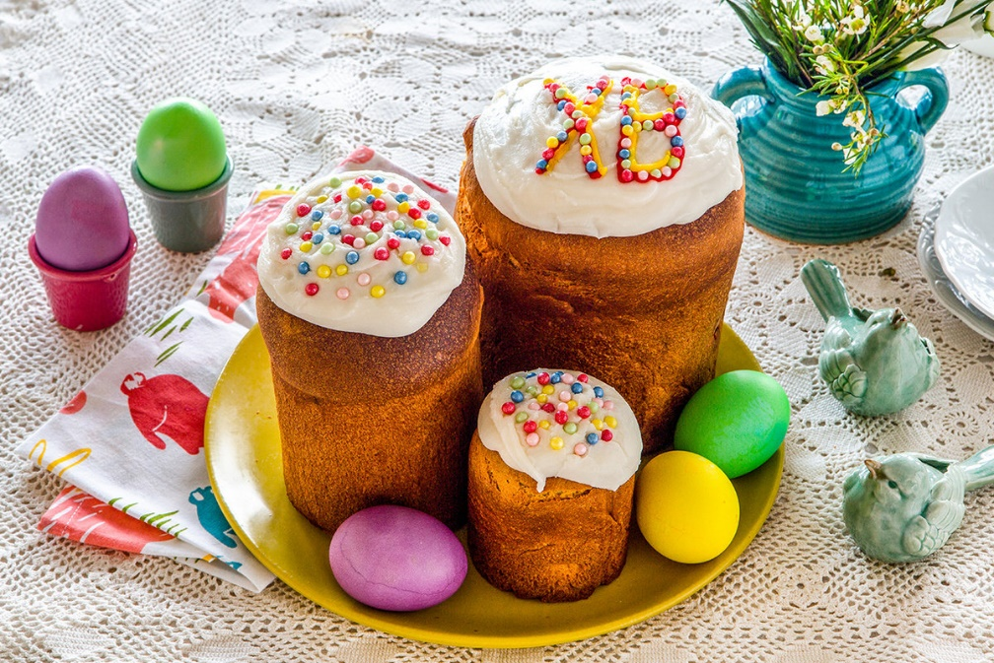
Традиционные пасхальные блюда
Кулич и пасха, традиционные пасхальные блюда, также имеют символическое значение. Кулич представляет собой круглый хлеб, украшенный крестом, символизирующим воскресение Христа и Его победу над смертью. Пасха – это сладкое блюдо из творога, сметаны и изюма, которое символизирует радость и восторг от Воскресения Господня.
Notes:
Пасхальный стол — настоящее царство символов и традиций Пасхи. Так, куличи пекут в память о том, как Христос вкушал с учениками хлеб, чтобы они уверовали в его воскресение. В отличие от теста для пирогов, в куличное тесто кладут очень много яиц, сливочного масла и сахара. Тесто «затворяют» в ночь с четверга на пятницу, весь день в пятницу пекут, а в ночь с субботы на воскресенье освящают. Едят куличи всю пасхальную неделю.

Slide 8
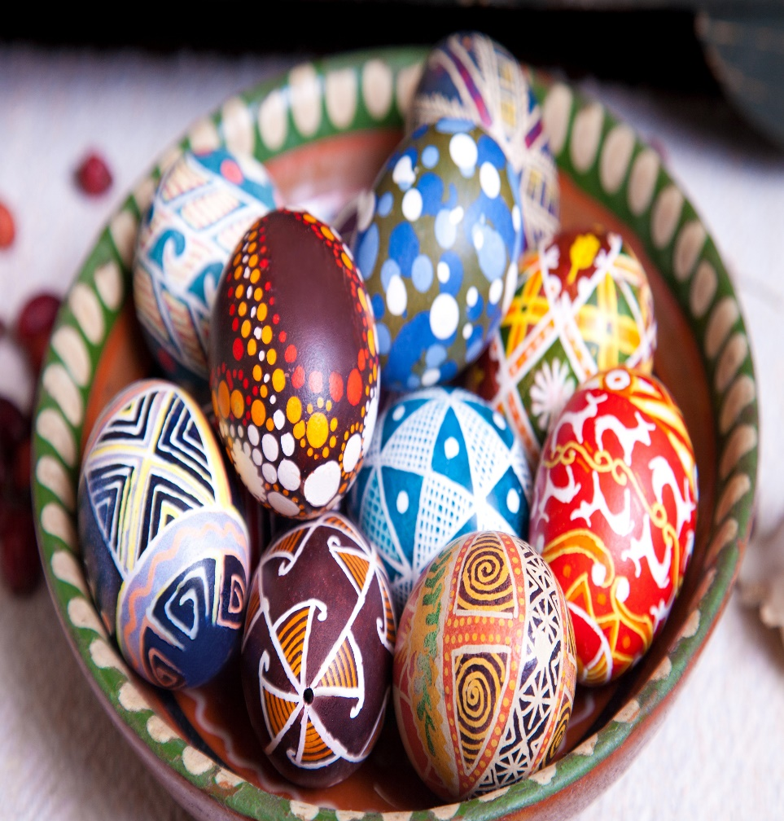
Пасхальные яйца
Пасхальное яйцо в христианстве символизирует Гроб Господень, в котором скрыта вечная жизнь. Чаще всего яйца на Пасху окрашивают в красный цвет, что символизирует кровь и страдания Христа.
Раньше роспись яиц считалась отдельным ремеслом и существовали различные техники.
Крашенки. Это самая простая техника, которая подразумевает покраску яиц в один цвет.
Писанки. Такая техника превращает яйца в настоящие произведения искусства. Писали, как правило, по сырому яйцу, практически все линии – это дуги, которые, пересекаясь, создавали овалы, круги и другие фигуры. Расписывать начинали с первым ударом колокола. Сначала яйцо окунали в желтую краску и оставляли в ней на три молитвы "Отче наш". Потом последовательно наносили узоры, а каждый слой защищали воском. На финальном этапе яйцо красили в черный цвет, а после опускали в горячую воду или подносили к огню. Воск плавился и таким образом из "темноты" получался замысловатый разноцветный узор. Для блеска яйцо смазывали жиром.
Notes:
На Руси красить и дарить друг другу яйца весной начали еще до появления христианства. Тогда это было символом возрождения природы после зимы. Яйца также традиционно окрашивали в красный цвет, что ассоциировалось с солнцем. Новый смысл такая традиция приобрела после принятия христианской веры. Существует такая легенда. После воскресения Христа Мария Магдалина отправилась в Римскую империю, чтобы оповестить всех о чудесном событии. Чтобы попасть к императору Тиберию, она должна была преподнести какой-либо подарок. У нее не оказалось ничего, кроме обычного белого яйца. Когда император пригласил ее во дворец, она рассказала ему об увиденном, но в ответ получила лишь насмешки. Тиберий сказал, что скорее яйцо покраснеет, нежели мертвые воскреснут. После этого Мария протянула ему принесенное яйцо, которое в руках императора окрасилось в красный цвет.

Slide 9
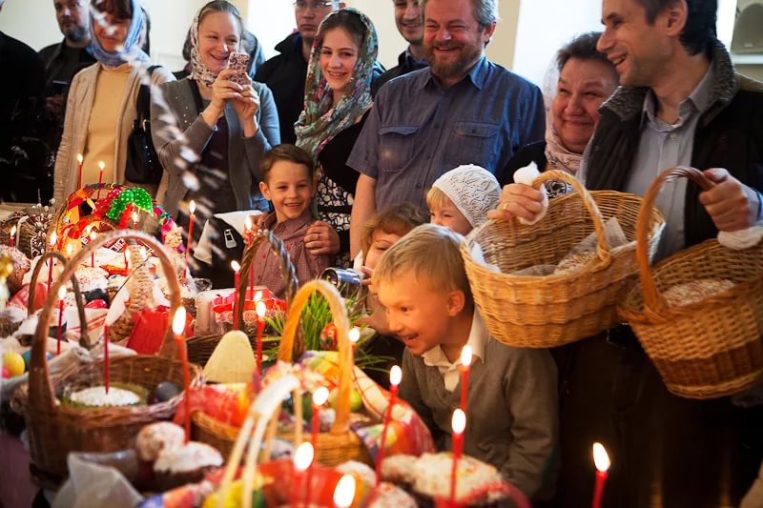
Значение Пасхи для православных христиан
Сохранение и передача традиций праздника Пасхи играют важную роль в духовном развитии православных христиан и в укреплении их веры. Традиции и обряды, сопровождающие празднование Пасхи, служат для передачи христианских ценностей и идеалов из поколения в поколение. Воспитывая детей в духе этих традиций, родители помогают им ощутить глубину и значение православной веры.
Notes:
Празднование Пасхи направлено на то, чтобы помочь верующим воспринять и осознать глубину духовного смысла Воскресения Христа и его значение для каждого человека. В это время люди стремятся быть более милосердными, стараются прощать обиды, помогать ближним и проявлять любовь друг к другу.
Праздник напоминает о важности жить в соответствии с христианскими ценностями, стремиться к духовному совершенству.
Пасха является кульминацией христианского года и символизирует победу жизни над смертью, света над тьмой и добра над злом. Традиции и обряды, сопровождающие празднование Пасхи, призваны укреплять веру, возрождать душу и напоминать о духовных идеалах христианства.

